Slide 1
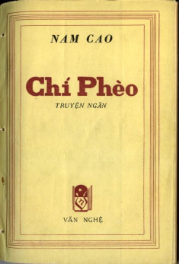
NGỮ VĂN 11
CHÍ
PHÈO
NAM CAO

Slide 2

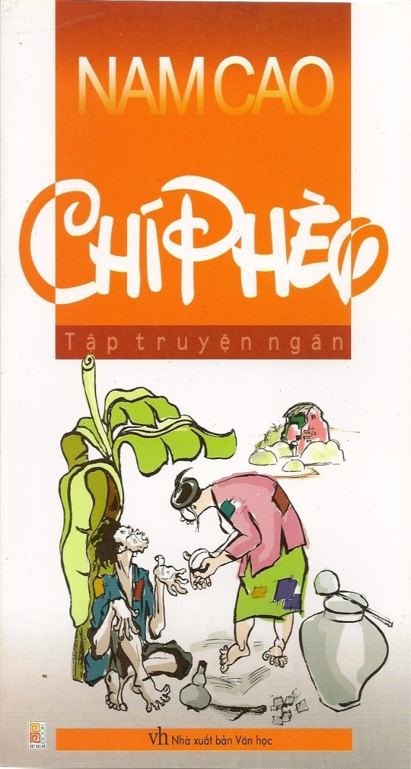
PHẦN MỘT: TÁC GIẢ
I. VÀI NÉT VỀ TIỂU SỬ VÀ CON NGƯỜI
1. Tiểu sử
- Tên thật là Trần Hữu Tri ( 1917- 1951), sinh ra trong một gia đình nông dân ở làng Đại Hoàng, tổng Cao Đà, phủ Lí Nhân, tỉnh Hà Nam
- Sau khi học xong bậc thành chung, ông vào Sài Gòn làm báo, thất nghiệp, về Hà Nội dạy học, rồi về quê.
- 1943 tham gia Hội văn hóa cứu quốc, tham gia CMT8 (1945), rồi tham gia kháng chiến chống Pháp, hy sinh 1951.
2. Con người
- Thường mang tâm trạng u uất, bất hòa với xã hội thực dân phong kiến. Bề ngoài có vẻ lạnh lùng ít nói, luôn tự đấu tranh nội tâm để hướng tới những điều tốt đẹp.
- Có tấm lòng đôn hậu, yêu thương con người, nhất là những người bé nhỏ, nghèo khổ ; sống gắn bó sâu nặng với bà con ruột thịt ở quê hương.

Slide 3

II. SỰ NGHIỆP VĂN HỌC
1. Quan điểm nghệ thuật.
Ông trình bày quan điểm của mình qua những nhân vật. Quan điểm của ông có các điểm chính:
- Văn chương phải vì con người, phải trung thực, không nên viết những điều giả dối, phù phiếm.
- Tác phẩm VH phải có ý nghĩa xã hội rộng lớn, phải có giá trị nhân đạo sâu sắc.
- Người viết văn phải không ngừng sáng tạo, tìm tòi.
- Nhà văn phải có vốn sống phong phú thì mới viết được tác phẩm có giá trị.

Slide 4
2. Các đề tài chính.
a. Đề tài người trí thức.
Nội dung: Miêu tả tấn bi kịch tinh thần của những người trí thức nghèo trong xã hội cũ. Họ có hoài bão, lí tưởng, tài năng nhưng bị gánh nặng cơm áo và hoàn cảnh XH bóp nghẹt, trở thành những người thừa, sống mòn.
Các tác phẩm tiêu biểu: “ Trăng sáng”, “Đời thừa”, “Mua nhà” …

Slide 5
b. Đề tài người nông dân.
Nội dung chính:
+ Miêu tả bức tranh chân thực về nông thôn Việt Nam nghèo đói, thê thảm những năm trước 1945:
+ Nhà văn đặc biệt chú ý hai đối tượng : những người thấp cổ bé họng bị chà đạp nhẫn nhục và những người bị đẩy vào tình trạng bần cùng hóa bị tha hóa, lưu manh hóa.
+ Nhà văn đi sâu miêu tả tâm lí để khẳng định bản chất lương thiện của họ.
- Các tác phẩm tiêu biểu: “ Lão Hạc”,” Chí Phèo”, Dì Hảo”...

Slide 6

3. Phong cách nghệ thuật.
- Đặc biệt quan tâm đến đời sống tinh thần – con người bên trong của nhân vật.
- Có biệt tài phát hiện, miêu tả, phân tích tâm lí nhân vật. Đặc biệt thành công trong việc phân tích những diễn biến tâm lí phức tạp, lưỡng tính.
- Lời văn đối thoại và độc thoại tinh tế, đặc sắc, đa thanh. Kết cấu tâm lí linh hoạt, nhất quán.
- Cốt truyện đơn giản, đề tài gần gũi nhưng đặt ra những vấn đề sâu xa, có ý nghĩa nhân sinh hoặc triết học.
- Giọng điệu lời văn: buồn thương chua chát, dửng dưng lạnh lùng mà thương cảm, đằm thắm ...

Slide 7
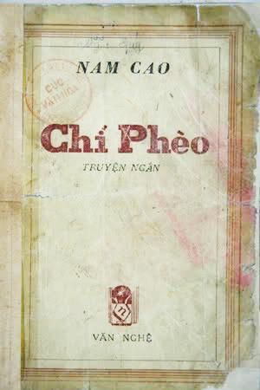
PHẦN HAI: TÁC PHẨM
I. TÌM HIỂU CHUNG
1.Hoàn cảnh sáng tác:
- Hoàn cảnh lớn: Đó là giai đoạn xã hội Việt Nam nửa thực dân nửa phong kiến.
- Hoàn cảnh cảm hứng: Dựa vào những việc thật, người thật ở làng quê Nam Cao trước Cách mạng tháng Tám.

Slide 8
2. Xuất xứ: Tác phẩm được viết năm 1941.
3. Đề tài: người nông dân nghèo Việt Nam trước Cách mạng tháng Tám.
3. Nhan đề:
Cái lò gạch cũ
Đôi lứa xứng đôi
Chí Phèo

Slide 9
4. Tóm tắt:

Slide 10
Sơ đồ kết cấu nội dung truyện ngắn Chí Phèo
Chí Phèo -
hiền lành, chất phác
Vu oan
Chí Phèo đi tù
Chí Phèo - con quỷ dữ, hung bạo
Bá Kiến
Lò gạch cũ
Thị Nở
Thị Nở nhìn xuống bụng
Yêu thương
Chăm sóc
Chí Phèo bế tắc, giết bá Kiến rồi tự sát
Ngăn cản
CP với TN
Chí Phèo – khao khát hoàn lương
Bà cô thị Nở

Slide 11
II. ĐỌC –HIỂU VĂN BẢN
1. Hình ảnh làng Vũ Đại
Là không gian của tác phẩm
Dân “không quá ba trăm, xa phủ, xa tỉnh..”
Có tôn ti trật tự nghiêm ngặt:
+Cao nhất: Bá kiến “bốn đời làm tổng li”
+Thứ hai: đám cường hào
+Thứ ba: người nông dân
+ Cuối cùng: những con người sống dưới đáy xã hội, cuộc đời tăm tối như thú vật: Chí Phèo, Năm Thọ, Binh Chức ….

Slide 12

Nam Cao đã dựng nên một làng Vũ Đại sống động, hết sức ngột ngạt, đen tối.
Làm nổi bật mối xung đột giai cấp âm thầm mà quyết liệt ở nông thôn.
➔ Đấy chính là hình ảnh thu nhỏ của nông thôn Việt Nam trước CMT8

Slide 13
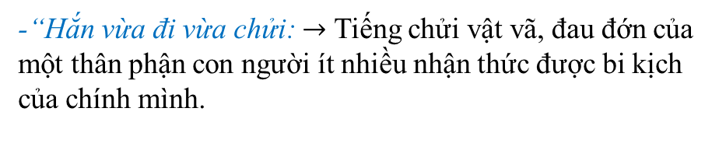
2. Hình tượng nhân vật Chí Phèo
a. Sự xuất hiện độc đáo
-“Hắn vừa đi vừa chửi: $→$ Tiếng chửi vật vã, đau đớn của một thân phận con người ít nhiều nhận thức được bi kịch của chính mình.
- Đối tượng “chửi”: trời, đời, tất cả người làng Vũ Đại,những ai không chửi nhau với hắn…→ Nhiều, rộng và cụ thể dần
- Điều lạ lùng là ở chỗ chửi mà không có người nghe chửi và cũng không ai chửi lại hắn
$⇒$Hắn đã bị đánh bật ra khỏi cái xã hội loài người

Slide 14

b. Trước khi vào tù
- Chí Phèo là một con người bất hạnh:
+ Bị bỏ rơi, không rõ cha mẹ.
+ Không biết quê hương.
+ Được người ta nhặt về từ chiếc lò gạch cũ, người làng chuyền tay nhau nuôi.
- Là một con người lương thiện:
+ Sống bằng sức lao động.
+ Có mơ ước, suy nghĩ bình dị về mái ấm gia đình.
- Một con người đầy ý thức về danh dự, tự trọng

Slide 15
Chí Phèo vốn là một con người hiền lành, có quyền sống một cuộc sống đời thường, bình dị như những người lao động khác.
Kết luận

Slide 16
c. Qúa trình tha hóa:
Khi đi tù về, CP trở thành con quỷ của làng Vũ Đại
- Bị tàn phá về nhân hình:
+ “trông đặc như thằng săng đá”
+ “phanh ngực xăm trổ”
+ “con mắt gườm gườm”
+ “mặt đen”, “cơng cơng”
+ “đầu trọc lốc” …
➔ Trông gớm chết
- Bị hủy diệt về nhân tính:
+ CP triền miên trong cơn say, cứ say là hắn chửi
+ Sống bằng nghề rạch mặt ăn vạ
+Trở thành tay sai đắc lực cho Bá Kiến
Nam Cao tố cáo xã hội đương thời: tàn phá thể xác, hủy hoại tâm hồn người lương thiện.

Slide 17
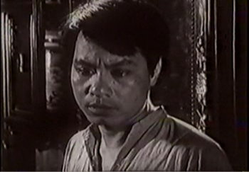
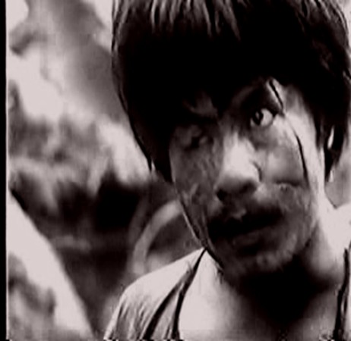
Trước khi vào tù
Sau khi ra tù

Slide 18
d. Quá trình thức tỉnh
- Nguyên nhân: cuộc gặp gỡ với thị Nở
- Tâm trạng:
Từ tỉnh rượu đến tỉnh ngộ
+Nhận thức không gian mình sống, lắng nghe âm thanh hằng ngày của cuộc sống
+ Nhớ về quá khứ
+Ý thức được thực tại
+Lo sợ cho tương lai
➔ Tâm hồn Chí Phèo đã được hồi sinh: ý thức đầy đủ, sâu sắc về cuộc đời mình.
➔Đoạn văn miêu tả diễn biến tâm lí nhân vật tự nhiên, tinh tế, hợp lí.

Slide 19
-Diễn biến tâm trạng của CP khi nhận bát cháo hành của thị Nở:
-Từ ngạc nhiên, xúc động tới khát khao lương thiện và mong ước hạnh phúc.
- Ngạc nhiên-> xúc động-> bâng khuâng->, vừa vui, vừa buồn, vưa như là ăn năn.
- Thấy lòng thành trẻ con, muốn làm nũng với thị Nở.
- Thèm lương thiện, muốn làm hòa với mọi người
➔ Thị Nở đã mở ra cho CP bao khát khao, hi vọng về một cuộc sống hoàn lương. Ngòi bút nhân đạo sâu sắc, mới mẻ của nhà văn Nam Cao.

Slide 20

- Ý nghĩa bát cháo hành:
+ Với Thị Nở: bát cháo của tình thương, Thị tự nguyện mang cho Chí Phèo với tình yêu thương mộc mạc của mình.
+ Với Chí Phèo, đó không phải là bát cháo bình thường: Đây là lần đầu tiên hắn được người đàn bà cho một cách chân thành, tự nguyện, thương cảm
➔ Bát cháo của tình người, của sự yêu thương, của hi vọng làm người, của sự hồi sinh bản chất lương thiện, hiền lành vốn có đầy mãnh liệt trong Chí.

Slide 21
e. Bi kịch bị từ chối quyên làm người:
-Tâm trạng:
+ Ngạc nhiên, không hiểu, thích chí trước sự giận dữ của Thị Nở.
+ Đến khi hiểu rõ sự thật, Chí “ngẩn người”, rồi “sửng sốt”.
+ Chí Phèo “đuổi theo nắm tay” Thị Nở… rồi hắn “ôm mặt khóc rưng rức”.
→ Bị Thị Nở cự tuyệt, Chí Phèo hoàn toàn rơi vào tuyệt vọng.
- Hành động giết Bá Kiến:

Slide 22
e. Bi kịch bị từ chối quyên làm người:
- Hành động giết Bá Kiến:
+ Chí Phèo đến nhà bá Kiến trong tâm trạng tuyệt vọng của một con người đã thức tỉnh, đau xót, phẫn uất.
+ Chí Phèo say nhưng vẫn lại rất tỉnh trong ý thức của mình:
+ Hiểu rõ nguyên nhân mình không thể lương thiện
+ Hiểu con đường cùng của mình
+ Hình ảnh “hơi cháo hành” cứ trở đi trở lại trong tiềm thức của Chí.

Slide 23
Kết luận:
Đây là hành động lấy máu rửa thù của người nông dân bị áp bức.
+ Một mặt, nó phản ánh mâu thuẫn gay gắt không thể dung hòa giữa nông dân và địa chủ, mâu thuẫn ấy chỉ giải quyết được bằng máu.
+ Mặt khác cũng phản ánh cảm quan hiện thực của Nam Cao.

Slide 24
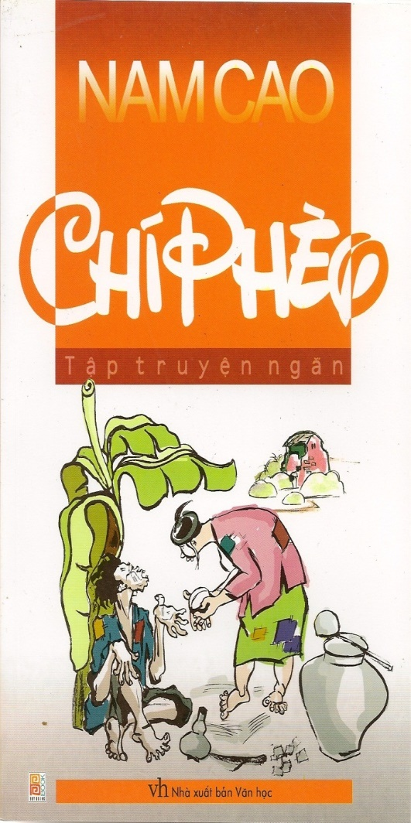
- Hành động tự kết liễu cuộc đời mình của Chí Phèo:
+Cái chết thê thảm, thể hiện sự ăn năn, hối hận.
+ Chứng tỏ khát khao trở về với cuộc sống lương thiện.
+ Minh chứng cho sức mạnh dù là tự phát, liều lĩnh của người nông dân bị đẩy vào đường cùng vẫn lớn lao như thế nào.
➔Tố cáo cả một xã hội thực dân nửa phong kiến. Lòng tin của tác giả vào bản chất lương thiện của con người.

Slide 25
3. Hình tượng nhân vật Bá Kiến:
- Đặc điểm:
+Giọng quát rất sang
+Cái cười Tào Tháo
- Tính cách:
+Nham hiểm ghê người: Trước sự việc Chí rạch mặt ăn vạ (Bá Kiến giải tán đám đông, nhận họ hàng, giết gà mua rượu, Giở giọng đường mật với Chí Phèo...)
+ Nhân cách bỉ ổi, tham lam, không từ một thủ đoạn nào để bóc lột .
+ Là một tên ác bá, gian hùng, nham hiểm, thủ đoạn độc ác:
+Quát để thử dây thần kinh của người khác.

Slide 26
Kết luận
Bá Kiến trở thành một điển hình nghệ thuật bất hủ của Nam Cao Bá Kiến vừa mang bản chất chung của giai cấp địa chủ cường hào, vừa có những nét riêng biệt, sinh động.

Slide 27
III. TỔNG KẾT:
1. Nội dung: tác phẩm mang giá trị hiện thực và giá trị nhân đạo sâu sắc, mới mẻ
2. Nghệ thuật:
+Xây dựng nhân vật điển hình trong hoàn cảnh điển hình
+ Miêu tả đặc sắc diễn biến tâm lí nhân vật
+ Cốt truyện hấp dẫn, tình tiết đầy kịch tính, kết cấu mới mẻ không theo trình tự thời gian.
+ Kết cấu vòng tròn thể hiện sự bế tắc của người nông dân giai đoạn này

